Slide 1
«В ПОМОЩЬ РОДИТЕЛЯМ»
(консультационно – диагностический центр МБДОУ №89 )

Slide 2
Цель: оказание психолого – педагогической помощи родителям, законным представителям; поддержка всестороннего развития личности детей, не посещающих дошкольные образовательные учреждения

Slide 3
ЗАДАЧИ: - оказание содействия в социализации детей раннего и младшего дошкольного возраста, не посещающих дошкольные образовательные учреждения - помочь родителям ( законным представителям) овладеть знаниями п психологических особенностях развития детей раннего и младшего дошкольного возраста и учитывать их в общении с ребенком - осознать свою позицию в общении с детьми в рамках семейного воспитания

Slide 4
ФОРМЫ РАБОТЫ КОНСУЛЬТАЦИОННОГО ПУНКТА:
1. Индивидуальное консультирование родителей в отсутствии ребенка
2. Индивидуальное занятие с ребенком в сочетании с родителями и специалистами
3. Групповое консультирование семей с одинаковыми проблемами
4. Обучающее занятие для родителей
5. Педагогические беседы
6. Тематические консультации
7. Тренинги
8. Дискуссионные круглые столы
9. Тренинги
10. Консультирование через сайт
11. Педагогические гостиные
12. Мастер – классы
13. Теоритические и практические семинары
14. Моделирование игровой ситуации
15. Разработка рекомендаций, памяток буклетов и другого методического материала для родителей
16. Выявление и посещение семей, воспитывающих дошкольников на дому

Slide 5
Примерные темы консультаций, бесед, обучающих занятий, тренингов для родителей

Slide 6
МАЛЫШ ИДЕТ В ДЕТСКИЙ САД: - как подготовить ребенка к тому, что он будет оставаться без мамы - адаптация ребенка к условиям ДОУ -детский сад – «за» и «против» - что должен уметь делать ребенок, который идет в детский сад - как отучить ребенка от соски - приучаем ребенка к горшку

Slide 7
РОЛЬ СЕМЬ В ВОСПИТАНИИ И РАЗВИТИИ РЕБЕНКА: - роль матери и отца в воспитании и развитии ребенка - климат в семье -если ребенок спит с родителями -роль папы в воспитании ребенка -роль семьи в развитии речи ребенка - чем занять ребенка дома - значение колыбельной в жизни ребенка - влияние семьи на психическое воспитание ребенка

Slide 8
ЭТО НУЖНО ЗНАТЬ: - давай поиграем - что почитать ребенку -какие мультфильмы смотреть малышу -кризис 3-х лет - устанавливаем запреты - труд дошкольника - играем вместе - игровые способы решения детских конфликтов - агрессивность у детей - детские капризы - какой он – мой малыш - значение игрушки в развитии ребенка - коррекционные игры с детьми -поощрение и наказание – разумный баланс и др.

Slide 9
ЗОЖ: - Питание – залог здорового образа жизни - влияние физического воспитания на общее развитие ребенка - боремся с простудой - что мы знаем о прививках - летний отдых с малышом -ребенку о ПДД -организация детского питания дома - увлекательная прогулка с малышом -растим здорового малыша -потребность детского организма в движении…..

Slide 10
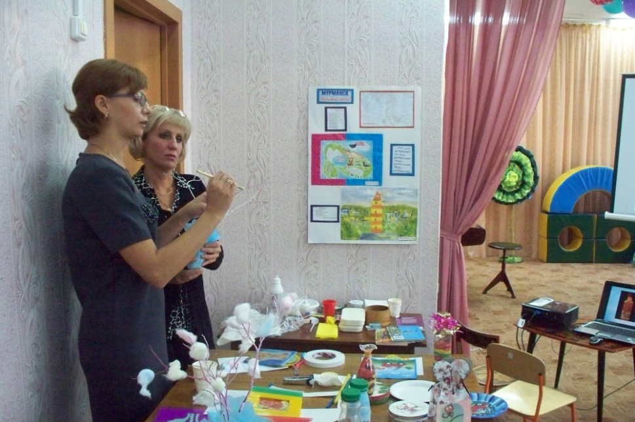
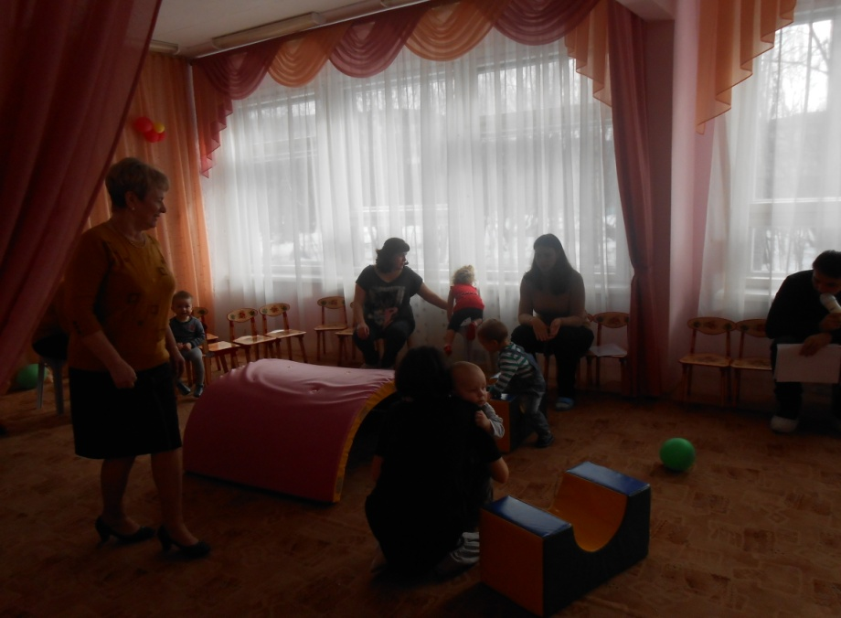

Slide 11
В МБДОУ № 89 работает консультационный центр для детей, не посещающих дошкольное образовательное учреждение (возраст детей от 2х месяцев) ВЫ МОЖЕТЕ ПОЛУЧИТЬ БЕСПЛАТНЫЕ КОНСУЛЬТАЦИИ : -педагога-психолога -учителя – логопеда - учителя – дефектолога -медицинского работника -специалиста по раннему развитию детей НАШ АДРЕС: 183035 г.Мурманск ул. Александра Невского, дом 77 тел. 43-33-18, 43-60-01,89537565782

